Slide 1

Les produits de nutrition clinique : cadre règlementaire et spécificités d’évaluation
Guillaume Ulmann
CNCPP – 18/06/2026 - Lille

Slide 2
Plan
La prise en charge de la dénutrition
2. Cadre règlementaire des produits de nutrition clinique
3. Spécificités de la recherche en nutrition clinique

Slide 3
Prise en charge nutritionnelle

Slide 4
Étapes de la prise en charge nutritionnelle
Conseil diététique
(enrichissement)
Réévaluation :
-efficacité
-observance
-tolérance
Recherche et prise en charge des causes évitables :
-État bucco-dentaire
-Difficultés Socio-économiques
-Douleurs
-Diarrhées
Evaluation des besoins protéino-énergétiques :
-si possible mesure de la DER
-à défaut calculés selon les recommandations des sociétés savantes et l’état clinique du patient
Complémentation orale
Nutrition entérale
Dénutrition sévère
Nutrition parentérale
Tube digestif non fonctionnel

Slide 5
Nutrition entérale et parentérale
Nutrition entérale
Voies d’abord : sonde nasogastrique ou nasojéjunale si courte durée ; gastrostomie ou jéjunostomie si besoin prolongé.
Modalités : si le tube digestif est fonctionnel
Nutrition parentérale
Voies d’abord : voie périphérique si courte durée et faible osmolarité ; voie centrale si durée prolongée ou mélange hyperosmolaire.
Modalités : si la voie digestive est impossible, insuffisante ou contre-indiquée, avec asepsie stricte.

Slide 6
La règlementation des produits de nutrition clinique

Slide 7
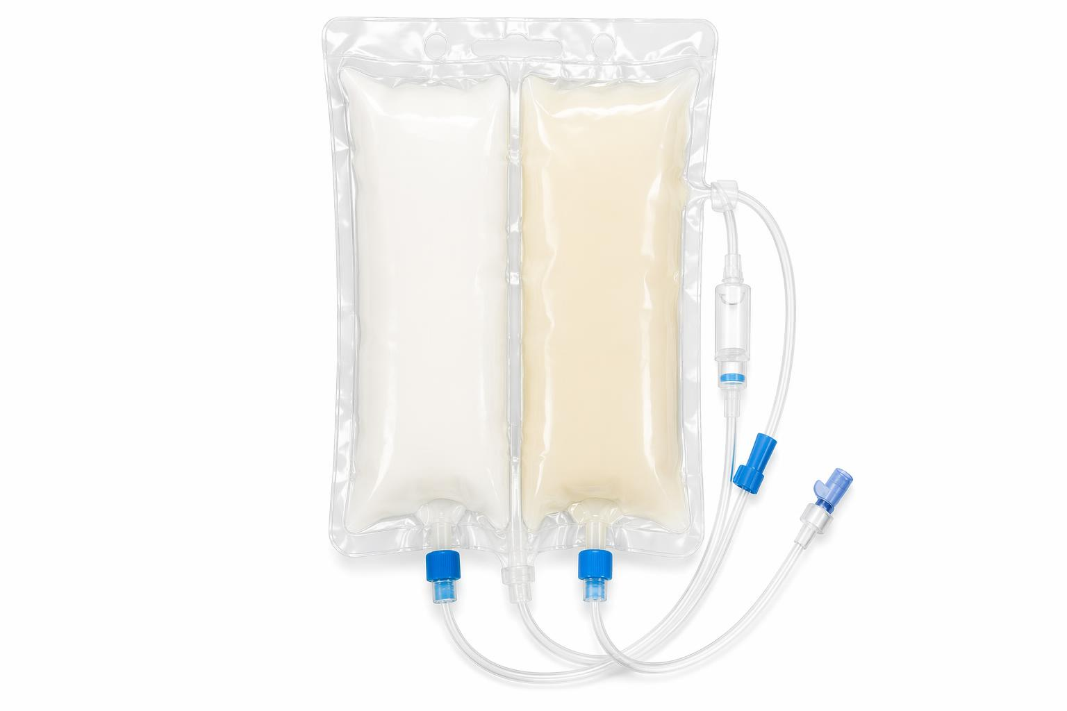
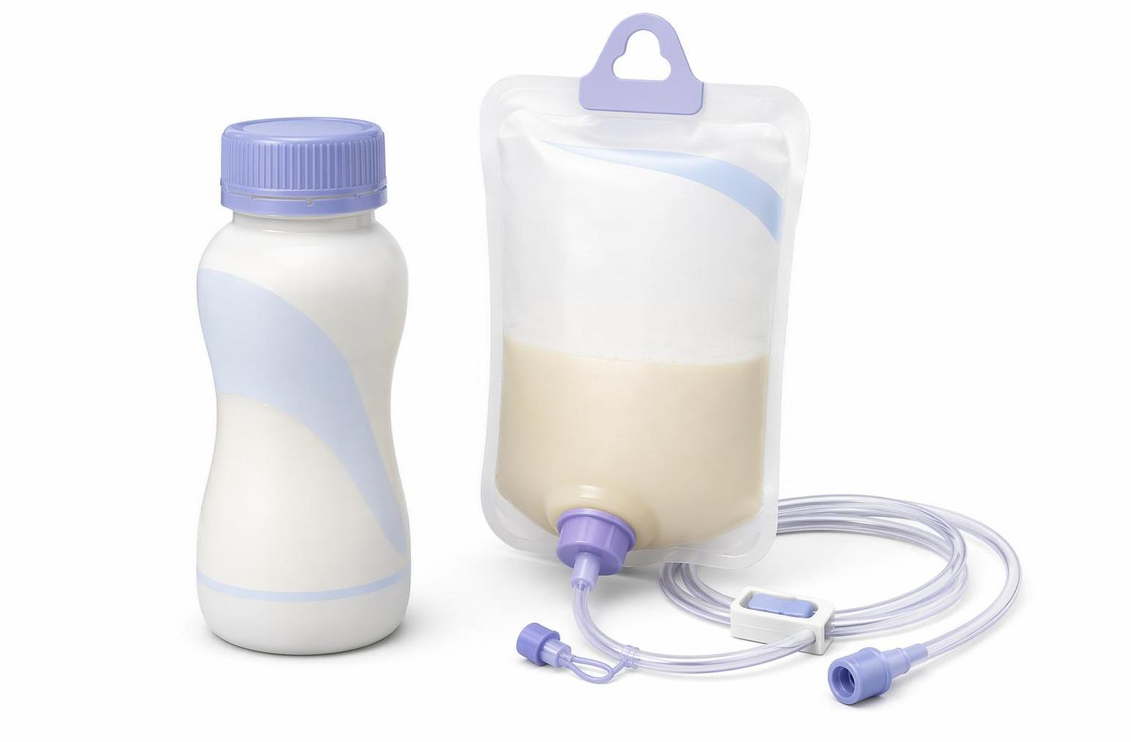
Les produits de nutrition clinique
Nutrition orale :
Denrée alimentaire destinée à des fins médicales spéciales (DADFMS)
Food for Special Medical Purposes
(FSMP)
Nutrition parentérale :
Médicament

Slide 8
Les DADFMS – Cadre règlementaire
Règlement UE
Règlement FR
Règlement (UE) n° 609/2013 du 12 juin 2013
-spécialement formulée ou transformée
-destinée à des patients ayant des besoins nutritionnels particuliers liés à une pathologie
-utilisée sous contrôle médical
- destinée à constituer tout ou partie de l’alimentation lorsque l’alimentation normale est insuffisante ou inadaptée
Règlement délégué (UE) 2016/128 du 25 septembre 2015
-les exigences de composition nutritionnelle (liste d’ingrédients)
-obligation d’usage sous supervision médicale
-interdiction des allégations nutritionnelles et de santé
-exigence de mentions spécifiques (ex. “pour la prise en charge nutritionnelle de…”)
Articles L.5137-1 à L.5137-3 CSP
-utilisation obligatoirement sous contrôle médical
-possibilités de prescription médicale obligatoire pour certaines DADFMS
-encadrement des circuits de distribution (pharmacies, établissements autorisés
-obligation de notification en cas de risque sanitaire
Loi n° 2023-171 (art. 24)
Décret n° 2024-1 du 2 janvier 2024
Arrêté du 15 décembre 2023

Slide 9
Quelques notions d’accès au marché
Notification à la DGCCRF
Inscription au remboursement (LPP)
En ligne générique
En nom de marque

Slide 10
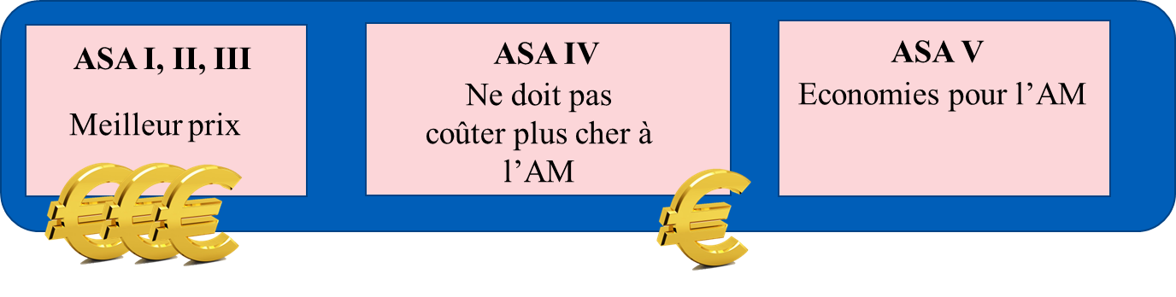
Accès au remboursement
Ligne générique
Nom de marque
Auto-inscription et lancement immédiat : pas d’évaluation
Exigences de composition fixées par la HAS
Prix fixé par le CEPS
Evaluation par la CNEDIMTS (HAS)
Calqué sur le médicament : évaluation du SA et de l’ASA
Prix négocié par avec le CEPS :
Selon le niveau de l’ASA, et donc le niveau de preuve et le comparateur
 |  | Énergie (kcal /ml)
 |  | 1 | 1,5 | 1,8 | 2,25 |  | 1,5
Protéines (g /100 ml) | 14 |  |  |  | HP ≥ 14 g HE
 | 10 |  |  | HP ≥ 10 g HE
 | 7 | HP NE | HP HE |  |  |  | "Jus"
 | 4,5 |  | NP HE
 | 3,75

Slide 11
Spécificités de la recherche en nutrition

Slide 12
Critères d’inclusion
Le risque de dénutrition
Critères de diagnostic
Flou sur la définition du risque nutritionnel : aspect préventif ou statistique?
Multiplicité des outils de dépistage (MNA, PGA, MUST, NRS, critères « maison »)
Confusion des outils de dépistage et du dépistage du risque de complication (Albuminémie, NRI, G-NRI, PINI, CONUT…)
Critère GLIM/HAS récents et revus tous les 5 ans
Manque d’accessibilité de certaines techniques (composition corporelle, évaluation fonctionnelle)

Slide 13
Design, Intervention et comparateur
Possibilité de travailler sur un ingrédient ou sur un produit fini :
  introduit de l’héterogénéité sur les schémas thérapeutiques testés (dose, temps)
Choix du comparateur :
  quel est le standard of care ? Hétérogénéité de pratiques.
L’intervention multimodale
  Offre de soins de support
Difficulté de travailler en aveugle
  Choix et faisabilité de faire un placebo

Slide 14
Critère de jugement
Nutritionnel (classique)
Non-nutritionnels
Poids
Composition corporelle
Capacité fonctionnelle
Critères biologiques/scores composites
Qualité de vie
Morbidité
Complications
Survie
Sont-ils cliniquement significatifs ?

Slide 15
Observance
Problématique majeure en vie réelle
Très peu de possibilités de l’évaluer (uniquement déclaratif)
Exposition réelle difficile à appréhender
Alimentation spontanée
Biais lié à l’adaptation des habitudes alimentaires

Slide 16
Conclusion

Slide 17
Conclusion
Les produits de nutrition clinique sont des produits particuliers d’un point de vue réglementaire
Leur enregistrement et leur remboursement ne requiert pas nécessairement de preuves cliniques d’efficacité
La recherche sur les produits de nutrition clinique pose un certain nombre de challenge

